Slide 1
Engenharia reversa

Slide 2
alunos
Ruan Felipe Silva Negrão
Eduardo Ribeiro de Oliveira
Ana Caroline da Silva Araújo

Slide 3
Introdução

Slide 4
incode

Slide 5
Vantagens e objetivos

Slide 6
Rational xde

Slide 7
Vantagens e objetivos

Slide 8
Usando a ferramenta para aplicar a engenharia reversa
A ferramenta usada: x64dbg

Slide 9
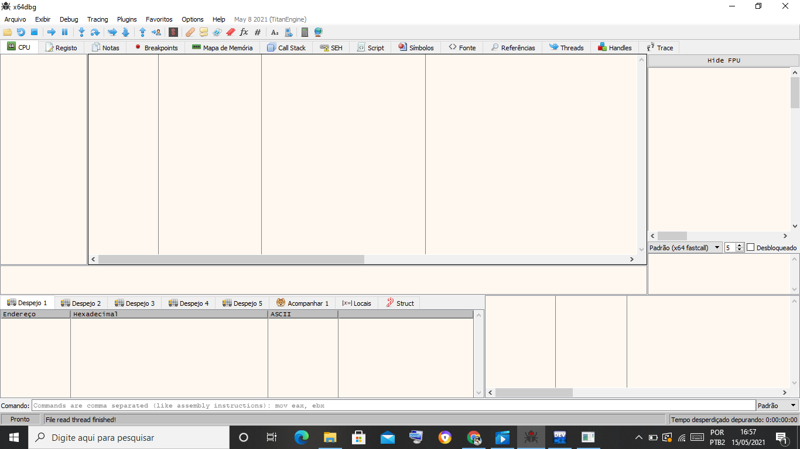

Slide 10
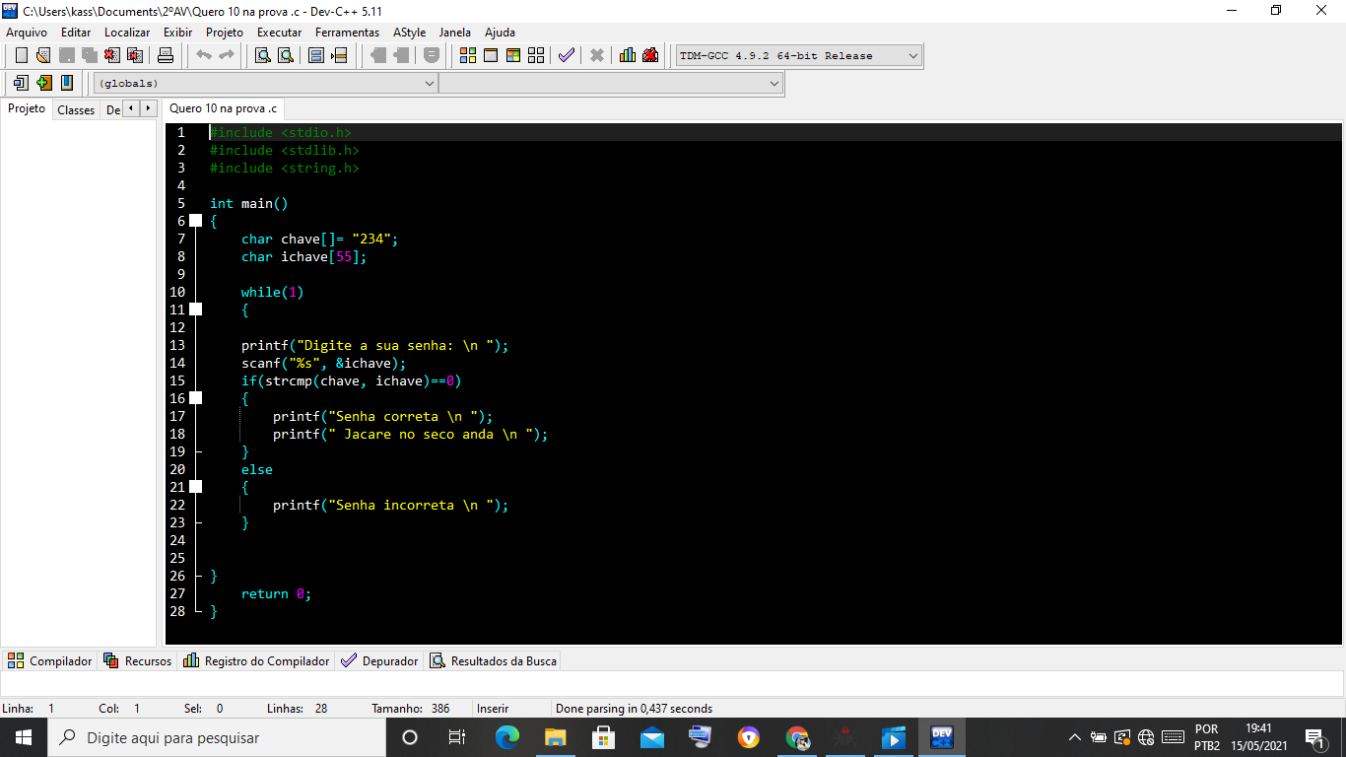

Slide 11
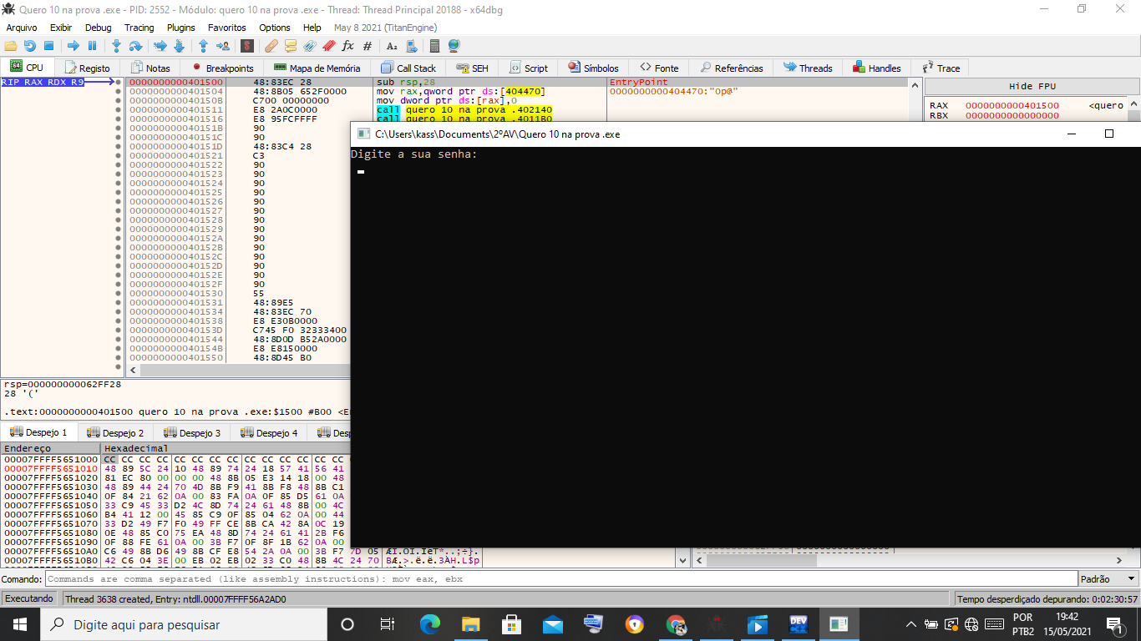

Slide 12
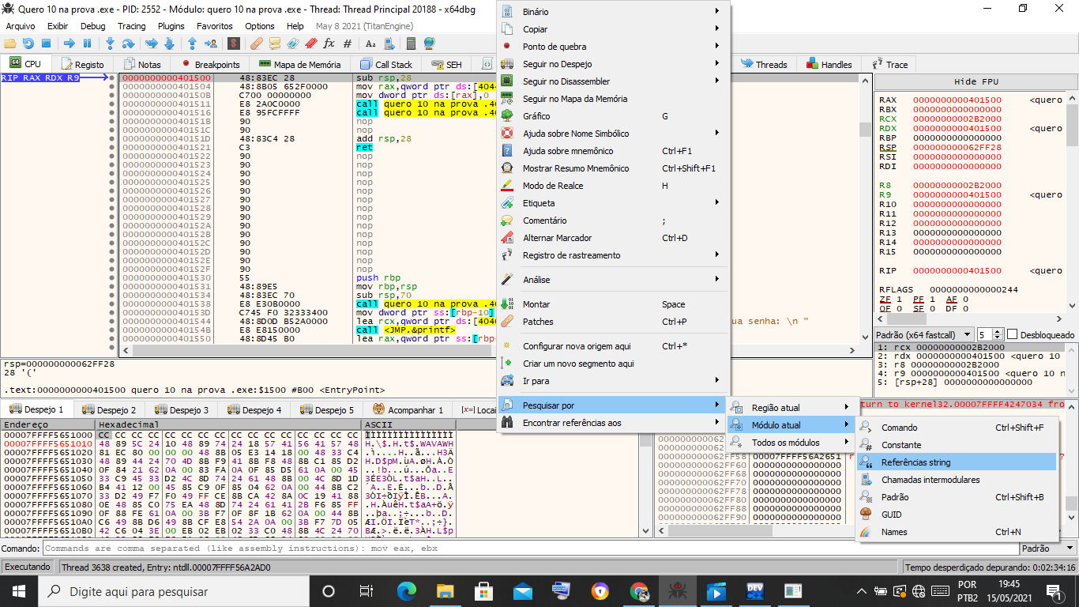

Slide 13
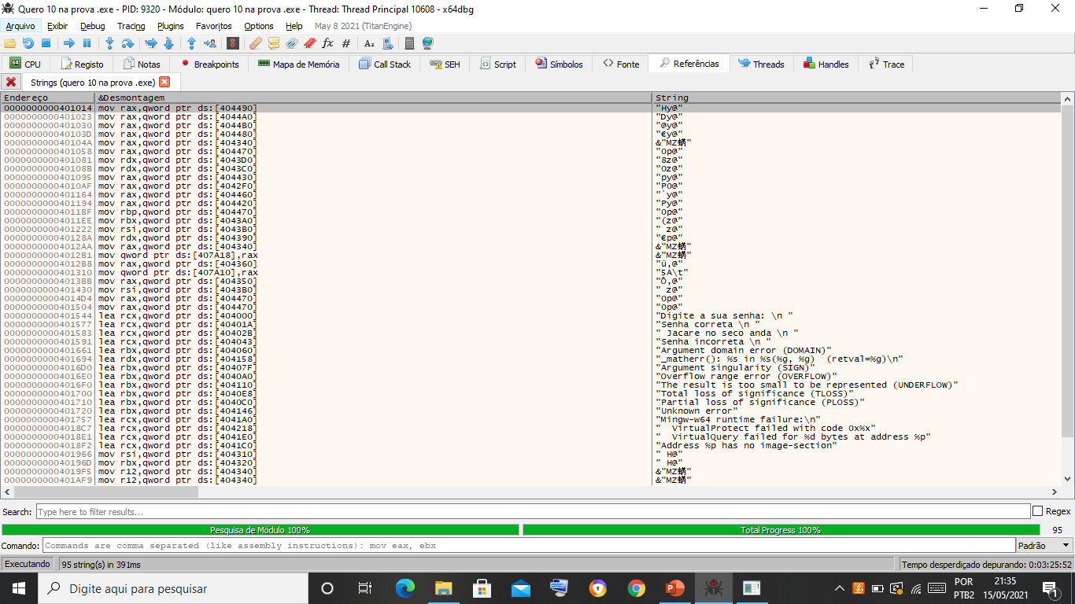

Slide 14
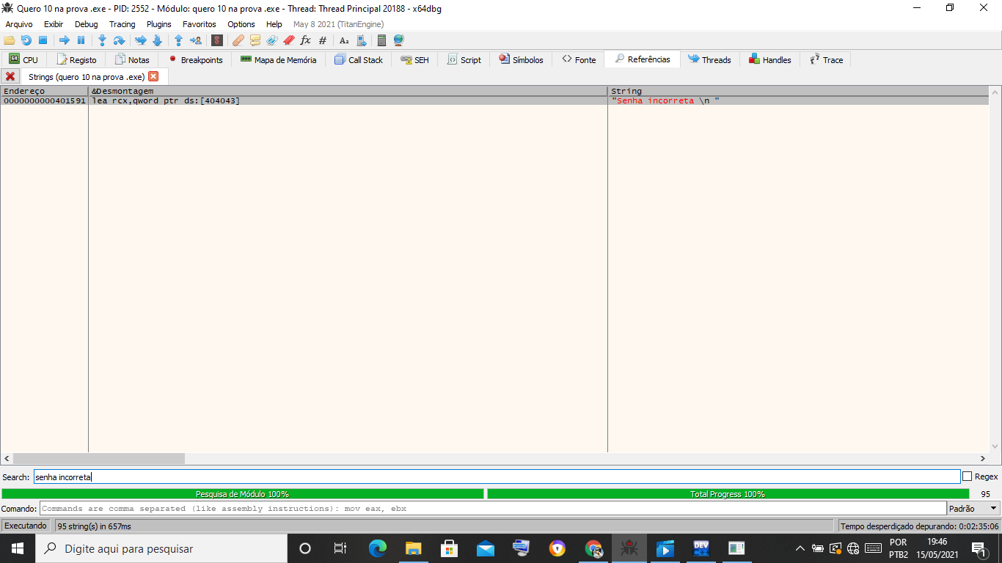

Slide 15
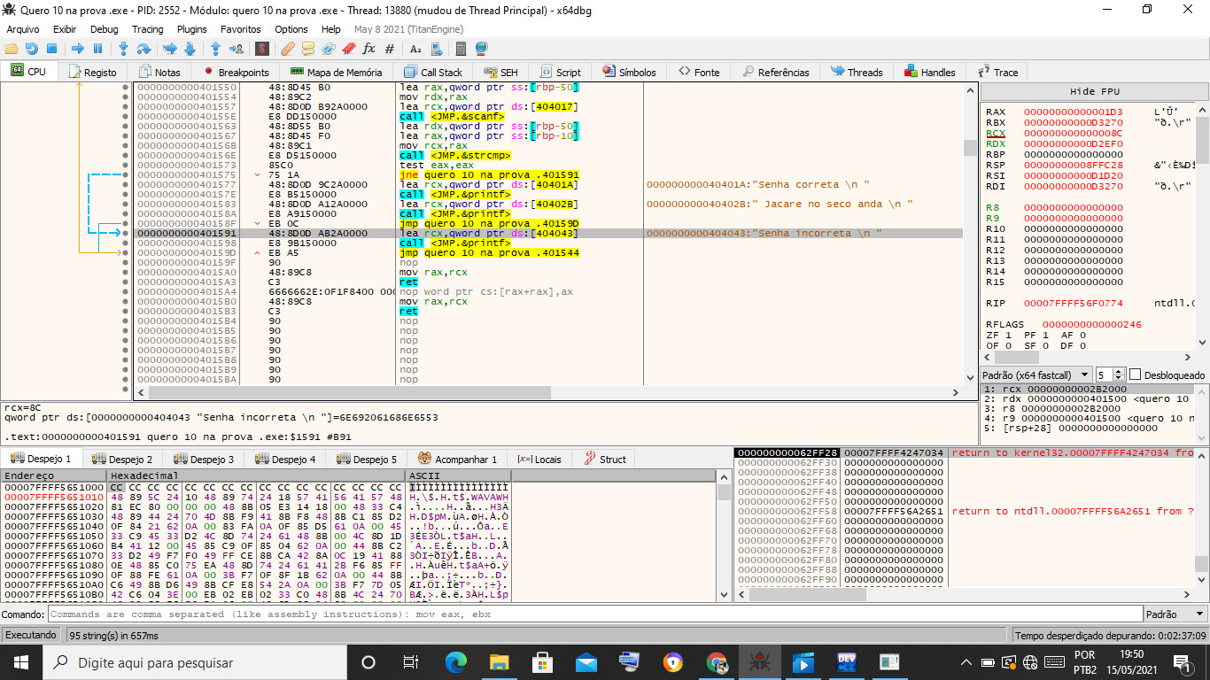

Slide 16
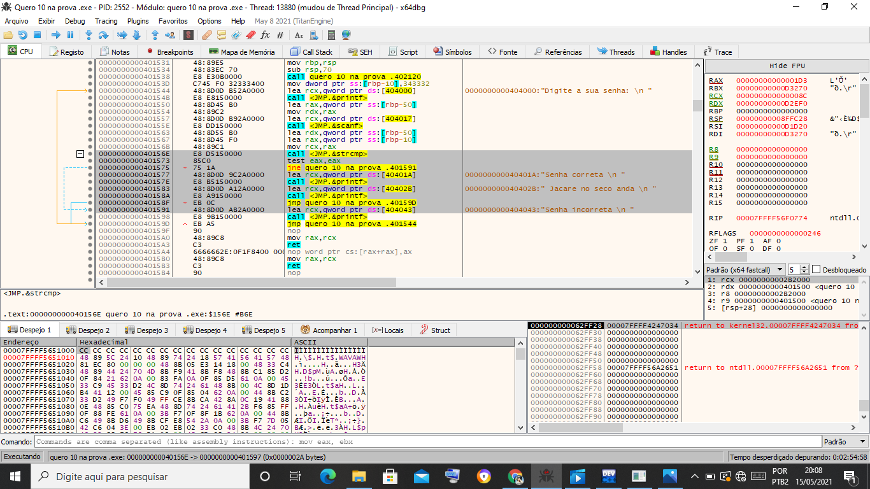

Slide 17
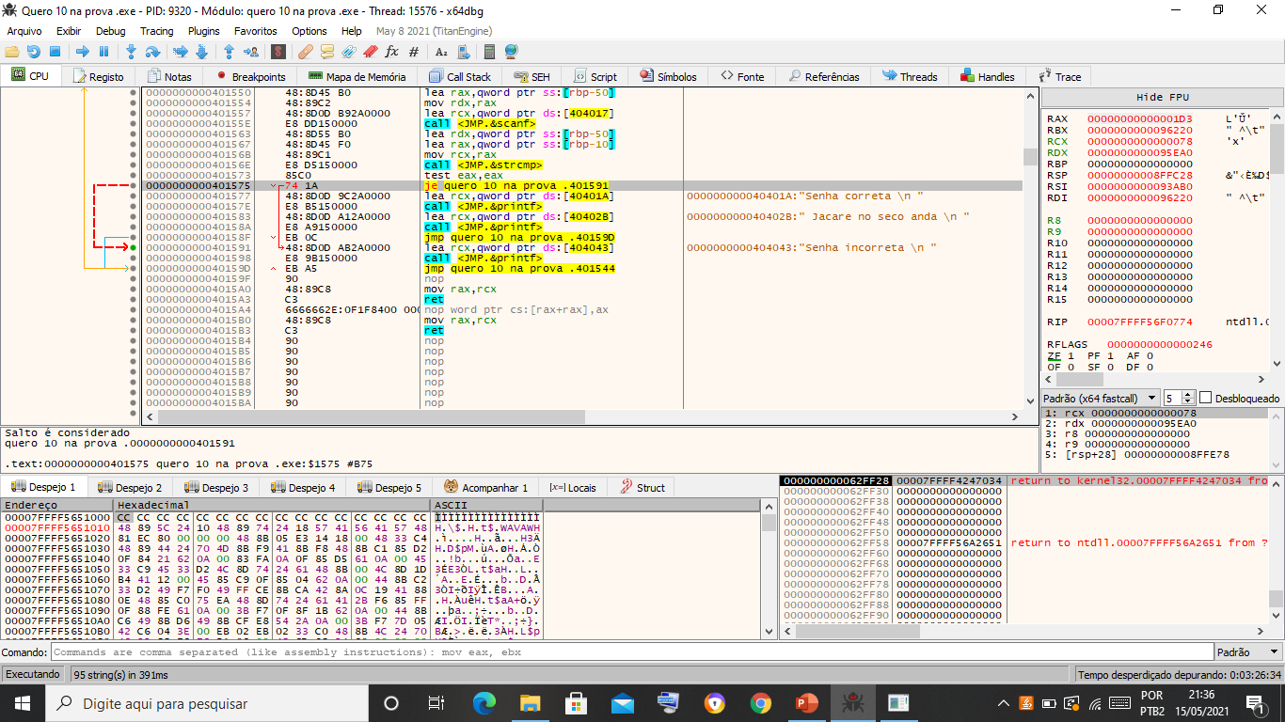

Slide 18
